Slide 1
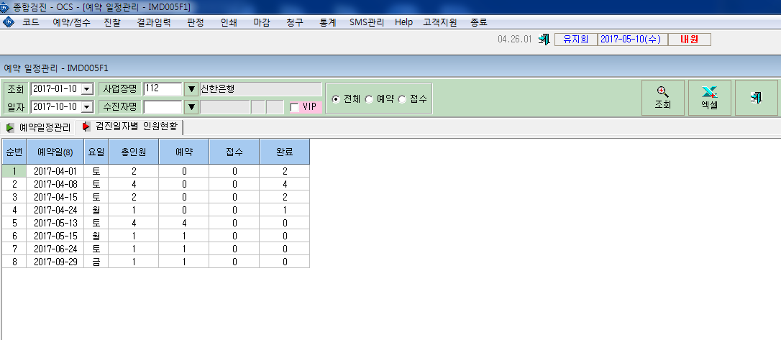
예약/접수->예약일정관리
현재 사업장명으로 검색 시
예약일, 인원, 예약, 완료에 대한
사람수는 카운트가 가능하나
해당 예약 일자에 예약된 인원에 대한 좀 더 세부적인 명단이 보여지는 것을 요청합니다.
ex)
1
2

